Slide 1

تاريخ الفن الاسلامي
الصف الثاني
أ.د. اخلاص ياس خضير

Slide 2
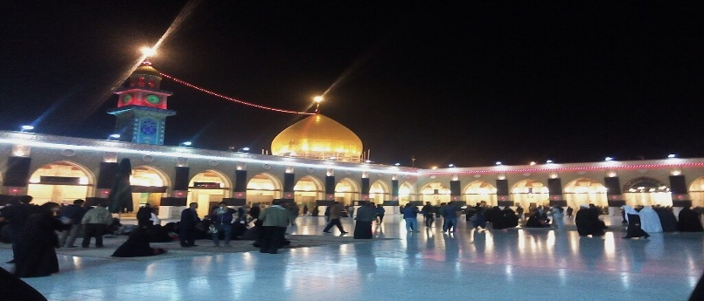
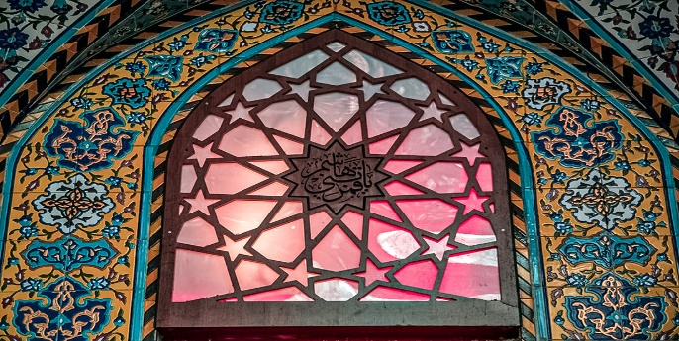
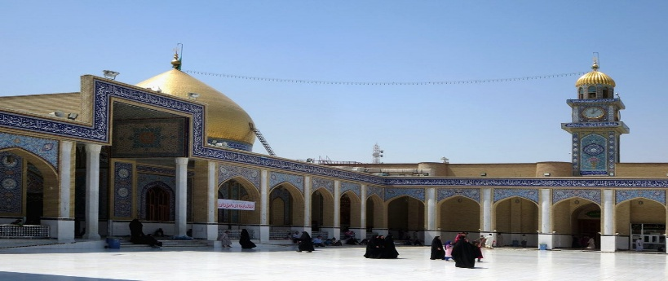
مفهوم الفن الاسلامي:
الفن الإسلامي هو التعبير الفني الذي نشأ وتطور في المجتمعات الإسلامية منذ ظهور الإسلام في القرن السابع الميلادي، وهو فن يعكس القيم والمفاهيم الروحية والجمالية التي جاء بها الدين الإسلامي. لا يقتصر هذا الفن على نوع واحد من الفنون، بل يشمل مجالات متعددة مثل العمارة، والزخرفة، والخط العربي، والفخار، والنسيج، والنقوش المعدنية، وغيرها من الفنون التي أبدع فيها الإنسان المسلم.
أين ظهر الفن الإسلامي ؟
يعد الفن الاسلامي فن حضارة كاملة ،فهو لا يخص بلادًا معينة أو شعبًا معينًا، ظهر الفن الاسلامي نتيجة اجتماع ظروف تاريخية مثل :
1- الفتوحات العربية الاسلامية في العالم القديم.
2- حكم الإسلام لبلاد كثيرة ودخول شعوب عديدة فيه .
3- ظهر الفن الإسلامي على أساس التقاليد الفنية التي سادت البلاد المختلفة قبل الفتوحات الإسلامية.
نشأة الفن الإسلامي:
•الفن الإسلامي لم يظهر فجأة، بل كان نتيجة تفاعل حضاري واجتماعي واسع بعد الفتوحات الإسلامية.
•استند إلى تقاليد فنية من الشعوب التي دخلت الإسلام، مثل بلاد الفرس، والروم، والبيزنطيين.

Slide 3
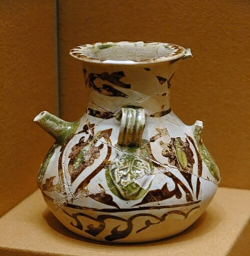
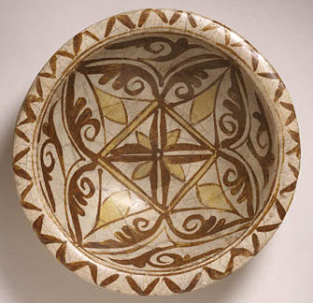
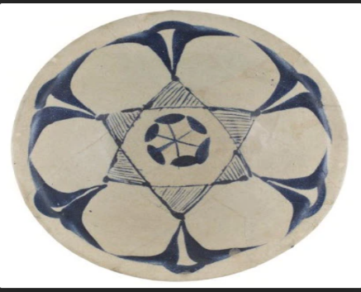
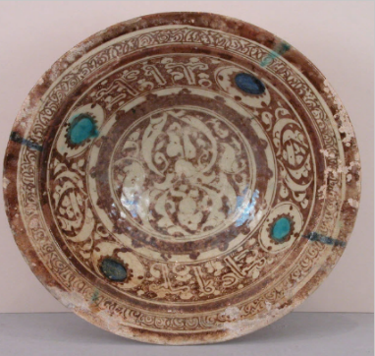
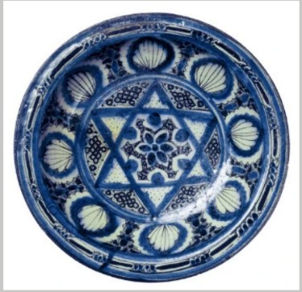
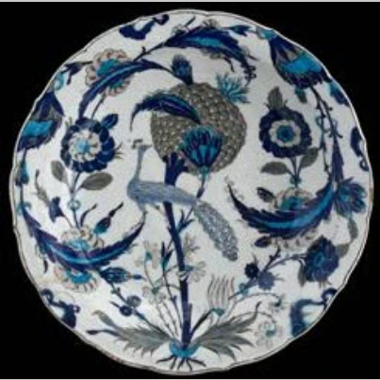
الخصوصية الفنية:
•امتاز الفن الإسلامي بقدرته على الاحتفاظ بفرادة تعبيره الذاتي رغم تأثره بالفنون السابقة.
•لم يكن مجرد تقليد، بل أعاد صياغة ما أخذه المسلمون من الأمم الأخرى بروح جديدة.
الفنون قبل الإسلام:
العرب قبل الإسلام لم يكن لديهم فنون متطورة سوى الشعر.
•اشتغلوا بالعمارة والخزف والزخرفة بشكل بسيط، وتأثروا بالفنون الأجنبية بعد الفتوحات.
تطور الفن الإسلامي:
•تأثر المسلمون بالأنماط الفنية في بلاد الشام، العراق، فارس، والهند.
•ظهرت في العمارة الإسلامية الزخارف الهندسية والنباتية والأنماط المتكررة التي شكلت هوية خاصة.
الإبداع في الزخرفة والعمارة:
المسلمون استلهموا عناصر من الكنائس والقصور القديمة لكنهم طوروا أشكالاً جديدة لا تقف عند حدود التقليد.
•برزت الإبداعات في الخط العربي، الزخرفة، العقود، والأعمدة ضمن طراز معماري مميز.

Slide 4
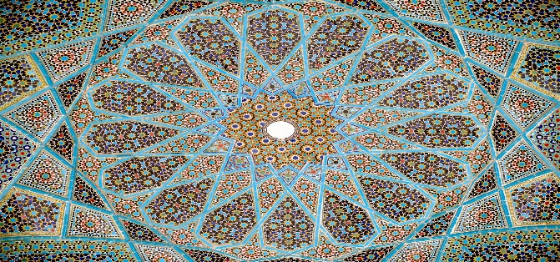
الطابع الإنساني للفن الإسلامي:
•الفن الإسلامي جمع بين العناصر والأجناس المختلفة وأنتج طرازًا فنيًا متميزًا يعبر عن روح إنسانية واحدة.
•تجاوز الحدود الجغرافية والزمنية وانتشر من الهند والصين إلى الأندلس والمغرب.
شمول الحضارة الإسلامية:
•امتدت الحضارة الإسلامية على رقعة واسعة، مما أدى إلى تبادل ثقافي واسع.
•انعكس هذا الامتزاج في تطور
1.العمارة، 2.الزخرفة، 3. التصوير، 4.النحت بأساليب متقاربة وهادفة.
الهوية الفنية الإسلامية:
•رغم التأثر بالفنون السابقة، تميز الفن الإسلامي بروح خاصة تجمع بين:
الوحدة
التنوع.
•أصبح رمزًا لهوية حضارية متكاملة تجمع بين:
المعرفة
الجمال
والروح الدينية.

Slide 5
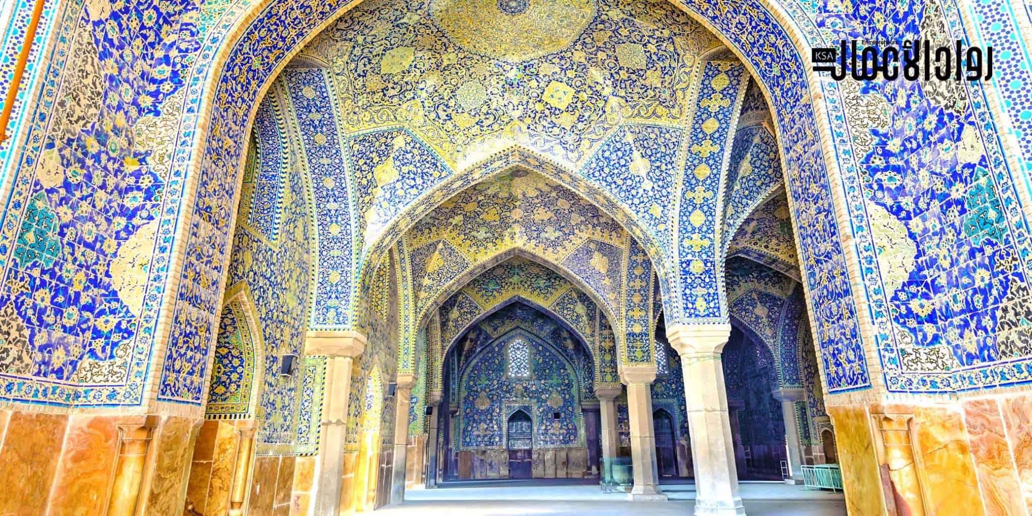
الفن الاسلامي
الفن الاسلامي
- يُعدّ أحد المظاهر الحضارية المعبّرة عن هوية الأمة الإسلامية وخصوصيتها الثقافية
- ليس مجرد جماليات شكلية، بل يعكس منظومة فكرية وروحية متكاملة نابعة من أسس الحضارة الإسلامية
- تأثر بالفنون السابقة مثل اليونانية والرومانية لكنه تميّز عنها برؤية دينية وروحية
-هدفه تجسيد الجمال الإلهي ووحدة الخالق في تنوع الخلق
- ازدهر في العصور الأموية والعباسية والفاطمية والأندلسية
-تجلت فنونه في العمارة والزخرفة والخط والهندسة والفنون التطبيقية
- يميل إلى التجريد والرمزية بعيدًا عن تصوير الكائنات الحية
-يوظف الزخارف النباتية والهندسية والخط العربي لتجسيد الجمال الروحي
- يجمع بين القيم المادية والروحية، ويمثل محاولة فنية لاستحضار الكمال الإلهي
- تأثر بالفنون والثقافات الأخرى لكنه حافظ على طابعه المميز وهويته الأصيلة

Slide 6
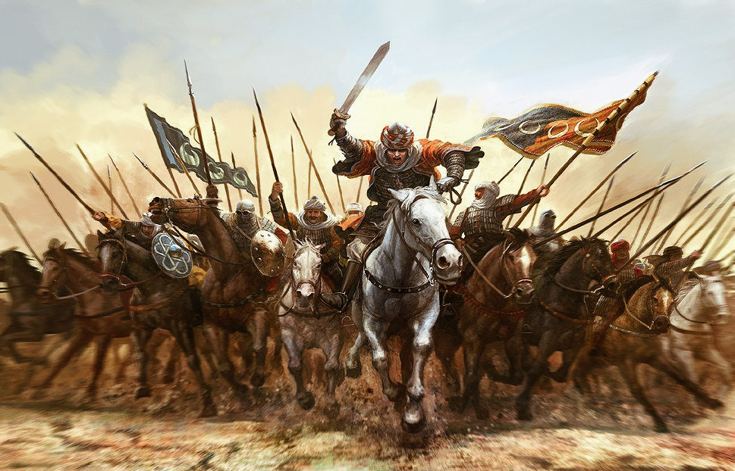
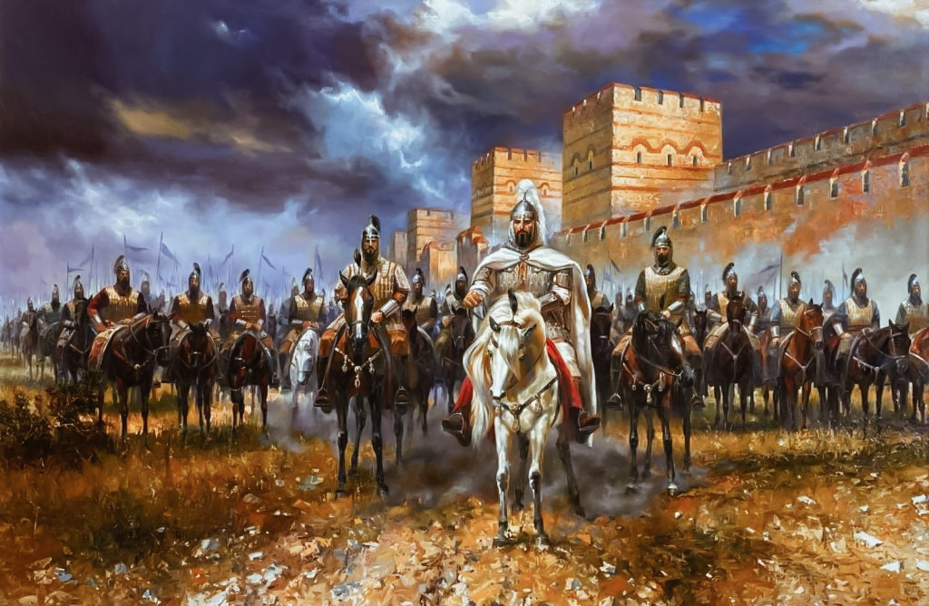
مفهوم الفن الاسلامي:
الفن الإسلامي هو التعبير الفني الذي نشأ وتطور في المجتمعات الإسلامية منذ ظهور الإسلام في القرن السابع الميلادي، وهو فن يعكس القيم والمفاهيم الروحية والجمالية التي جاء بها الدين الإسلامي. لا يقتصر هذا الفن على نوع واحد من الفنون، بل يشمل مجالات متعددة مثل العمارة، والزخرفة، والخط العربي، والفخار، والنسيج، والنقوش المعدنية، وغيرها من الفنون التي أبدع فيها الإنسان المسلم.
أين ظهر الفن الإسلامي ؟
يعد الفن الاسلامي فن حضارة كاملة ،فهو لا يخص بلادًا معينة أو شعبًا معينًا، ظهر الفن الاسلامي نتيجة اجتماع ظروف تاريخية مثل :
١ - الفتوحات العربية الاسلامية في العالم القديم .
۲ - حكم الإسلام لبلاد كثيرة ودخول شعوب عديدة فيه .
٣- ظهر الفن الإسلامي على أساس التقاليد الفنية التي سادت البلاد المختلفة قبل الفتوحات الإسلامية.
نشأة الفن الإسلامي :
• الفن الإسلامي لم يظهر فجأة، بل كان نتيجة تفاعل حضاري واجتماعي واسع بعد الفتوحات الإسلامية .
• استند إلى تقاليد فنية من الشعوب التي دخلت الإسلام، مثل بلاد الفرس، والروم، والبيزنطيين .

Slide 7





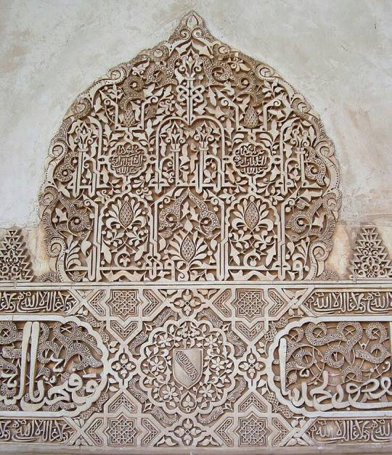
الخصوصية الفنية :
• امتاز الفن الإسلامي بقدرته على الاحتفاظ بفرادة تعبيره الذاتي رغم تأثره بالفنون السابقة .
• لم يكن مجرد تقليد، بل أعاد صياغة ما أخذه المسلمون من الأمم الأخرى بروح جديدة .
الفنون قبل الإسلام :
• العرب قبل الإسلام لم يكن لديهم فنون متطورة سوى الشعر .
• اشتغلوا بالعمارة والخزف والزخرفة بشكل بسيط، وتأثروا بالفنون الأجنبية بعد الفتوحات .
تطور الفن الإسلامي :
• تأثر المسلمون بالأنماط الفنية في بلاد الشام، العراق، فارس، والهند .
• ظهرت في العمارة الإسلامية الزخارف الهندسية والنباتية والأنماط المتكررة التي شكلت هوية خاصة .

Slide 8
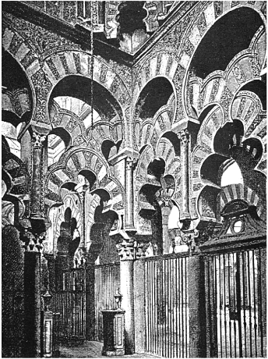
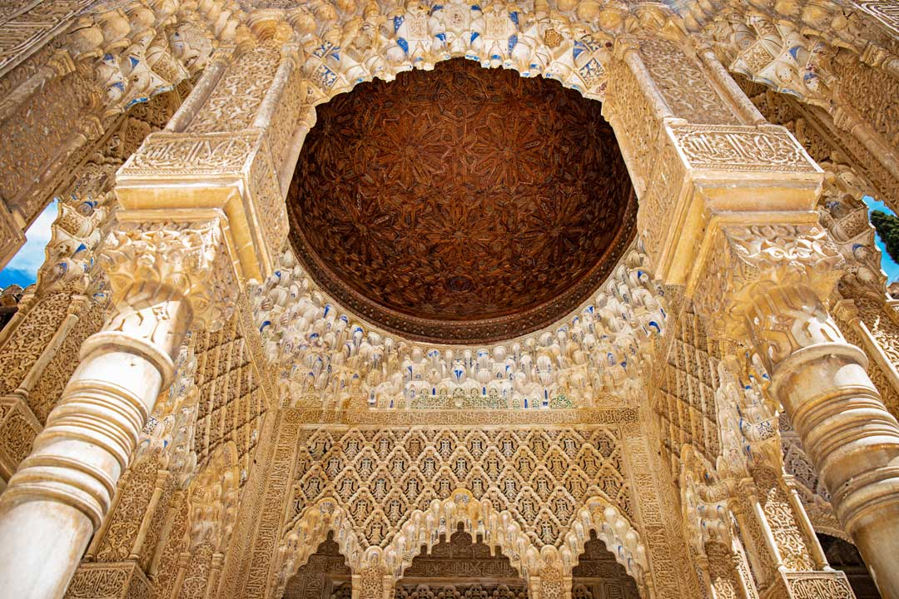
الإبداع في الزخرفة والعمارة :
• المسلمون استلهموا عناصر من الكنائس والقصور القديمة لكنهم طوروا أشكالاً جديدة لا تقف عند حدود التقليد .
• برزت الإبداعات في الخط العربي، الزخرفة، العقود، والأعمدة ضمن طراز معماري مميز .
الطابع الإنساني للفن الإسلامي :
• الفن الإسلامي جمع بين العناصر والأجناس المختلفة وأنتج طرازًا فنيًا متميزًا يعبر عن روح إنسانية واحدة .
• تجاوز الحدود الجغرافية والزمنية وانتشر من الهند والصين إلى الأندلس والمغرب .
شمول الحضارة الإسلامية :
• امتدت الحضارة الإسلامية على رقعة واسعة، مما أدى إلى تبادل ثقافي واسع .
•انعكس هذا الامتزاج في تطور
١.العمارة، ۲.الزخرفة، ٣. التصوير، 4.النحت بأساليب متقاربة وهادفة

Slide 9
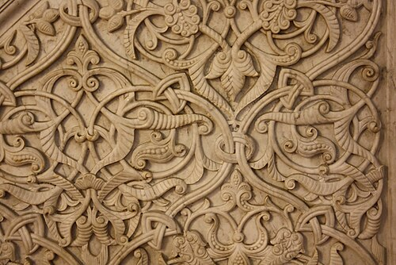
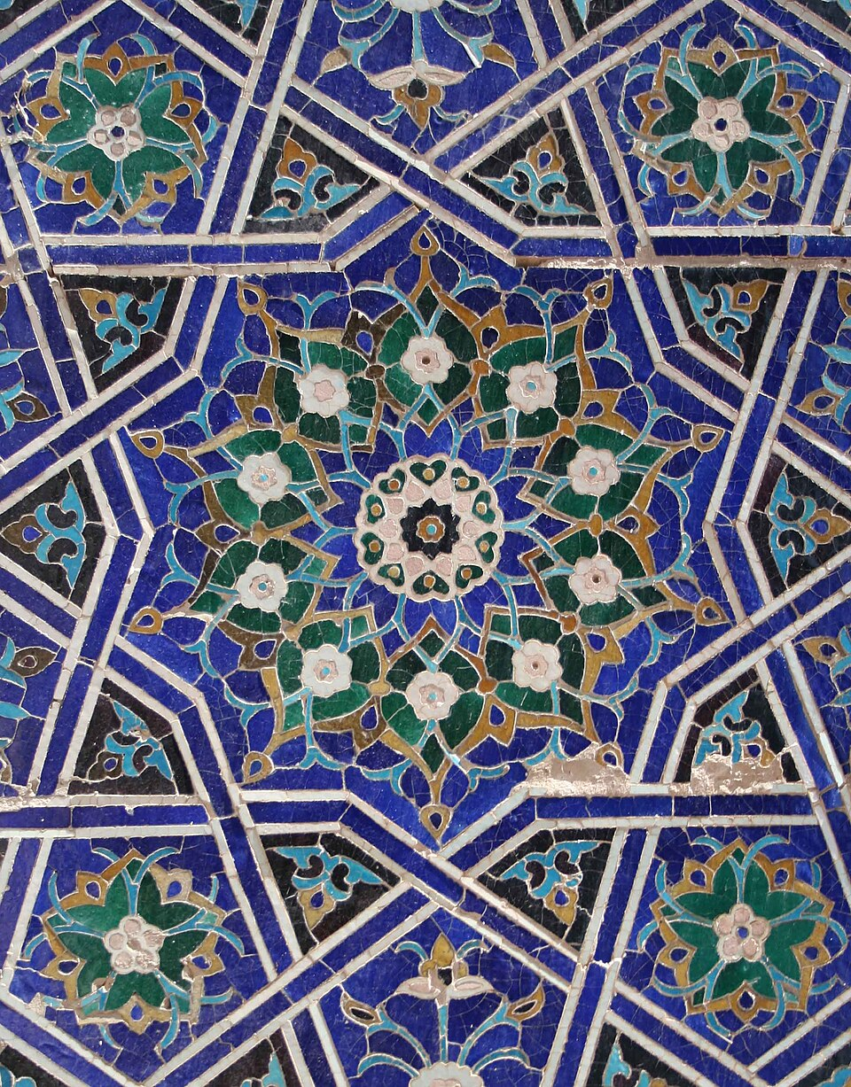
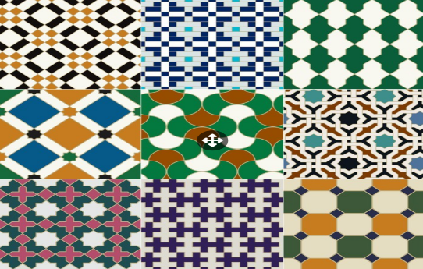
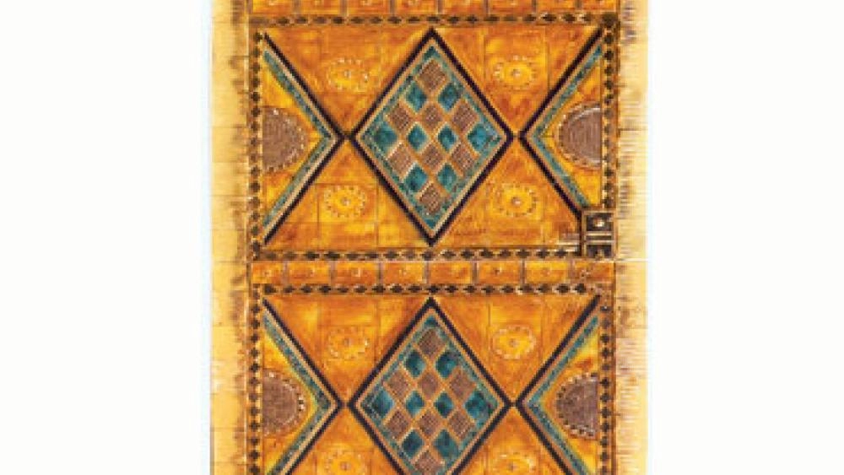
الهوية الفنية الإسلامية :
• رغم التأثر بالفنون السابقة، تميز الفن الإسلامي بروح خاصة تجمع بين:
.١ الوحدة
.۲ التنوع .
• أصبح رمزًا لهوية حضارية متكاملة تجمع بين:
.١ المعرفة
.۲ الجمال
.٣ والروح الدينية .
ويتمثل الفن الاسلامي بثلاثة أركان :
.١ عقيدة الاسلام وشريعته
.۲ الحضارات المحلية التي لقيها الاسلام في مهده وانتشاره .
.٣ الحضارات العالمية التي عاصرت الاسلام وكان لها تأثيرها فيه .

